Slide 2
学习目标
1、说出毛细血管的特点 2、理解毛细血管进行物质交换的过程

Slide 3
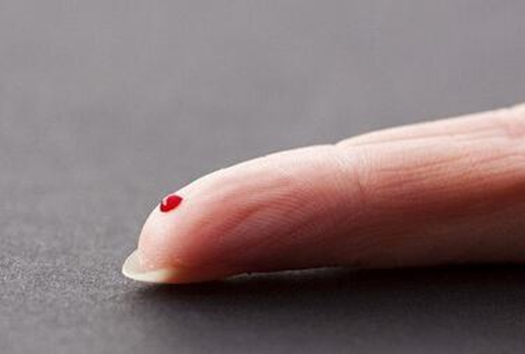
你知道这是什么血管吗？
指尖釆血:毛细血管
红脸蛋:毛细血管

Slide 4
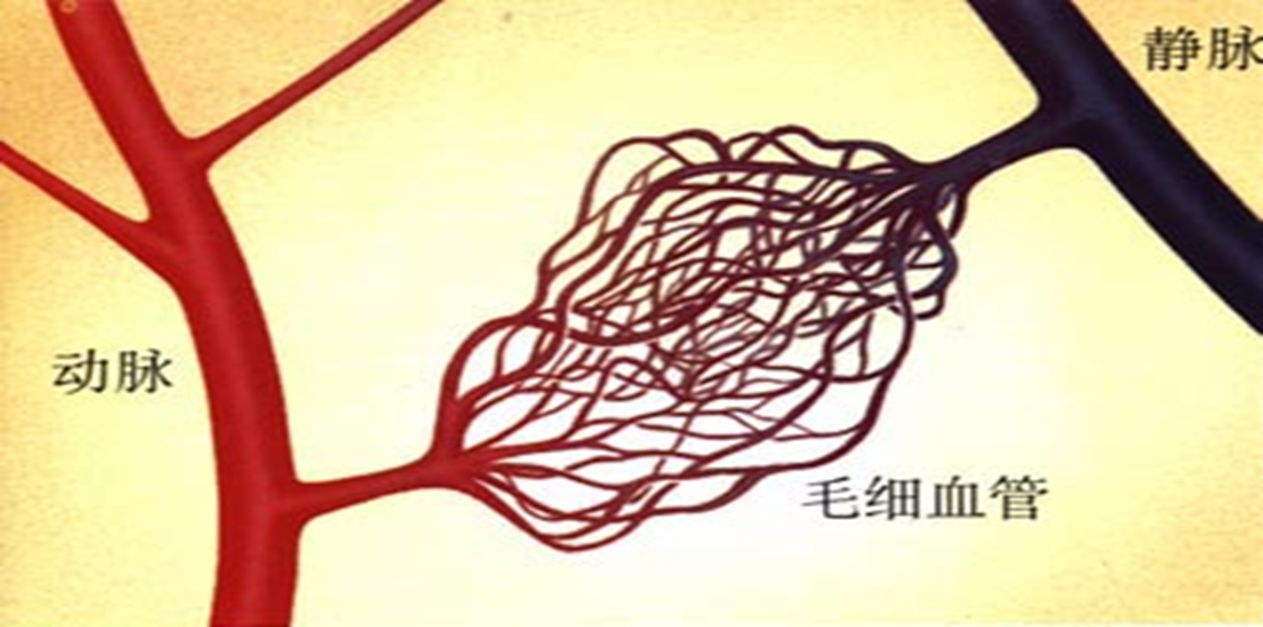
一、概 念
毛细血管是连通于最小的动脉与静脉之间的血管

Slide 5
血 流 方 向
血流方向：由动脉→毛细血管→静脉

Slide 6
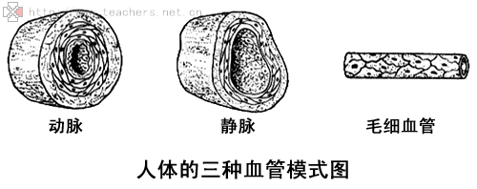
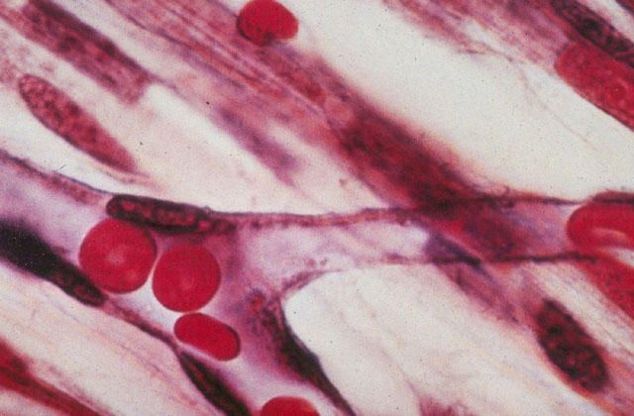
毛 细 血 管 和 红 细 胞

Slide 7
二、特 点
①数量多、分布广泛。
②管壁非常薄、只有一层上皮细胞构成。
③管内直径仅有8—10微米，只许红细胞单行通过。
④血流速度最慢。
特点：
意义：便于血液与组织细胞充分
进行物质交换。

Slide 8
组织细胞和血液是如何进行物质交换的？
血管壁
O₂
O₂
O₂
组织细胞
CO₂
CO₂
CO₂
CO₂
二氧化碳
O₂
氧气
红细胞
废物
营养物质

Slide 9
血流
红细胞
氧气
营养物质
血浆
二氧化碳 其他废物
组织细胞
氧和营养物质
血液
组织细胞
二氧化碳和其它废物

Slide 10
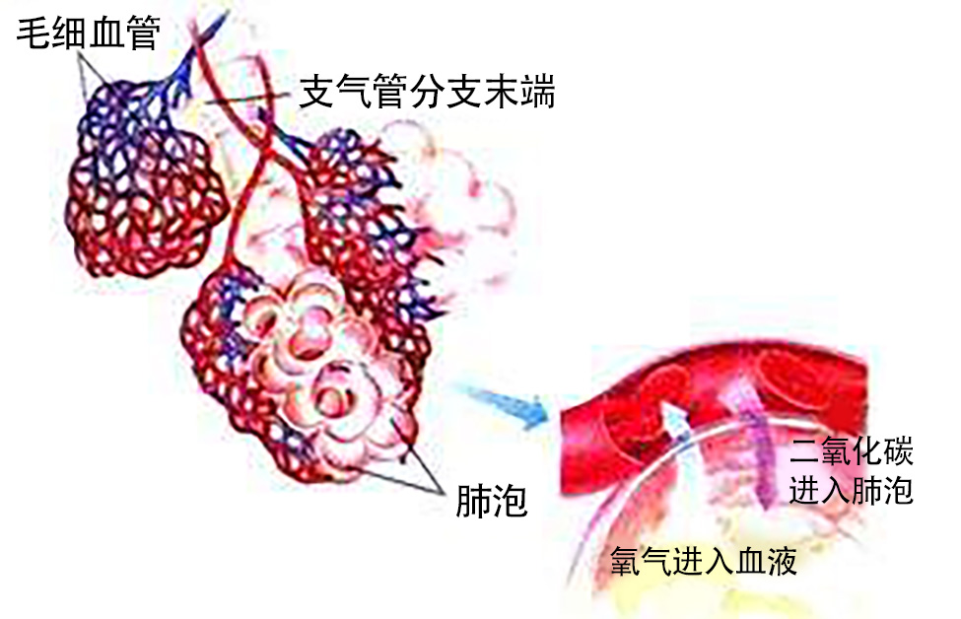
毛 细 血 管

Slide 11
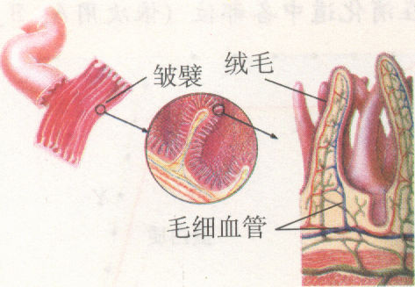
毛 细 血 管

Slide 12
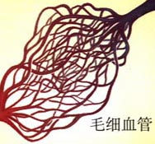
三、出血和止血
血液呈红色，血量少，一般会
由于血液凝固而自然止血。
处理方法：先对伤口消毒，再用消毒纱布包扎

Slide 13
三种血管的比较
总 结 梳 理
血管 | 定义 | 结构特点 | 血流速度
动脉
静脉
毛细 血管
分布较深，管壁厚、
弹性大
快
心脏 身体各处
身体 各处心脏
分布较浅，管壁薄、弹性小，有静脉瓣
慢
分布广泛，管壁非常薄、管内直径仅有8—10微米，只许红细胞单行通过
连接最小动脉和静脉的血管
最慢

Slide 14
检 测 题
C
1、红细胞并排不能通过的血管是( )
A.动脉 B.静脉 C.毛细血管 D.上述血管都是
2、血液与组织细胞之间进行物质交换的场所( )
A.动脉 B.静脉 C.毛细血管 D.心脏
3、下列有关毛细血管的叙述，不正确的是 （ ）
A、在人体内数量多，分布广；是血液与组织细胞进行物质交换的场所
B、管壁极薄，仅由一层上皮细胞构成，管内血流速度极慢
C、是连通于最小的动脉和静脉之间的血管
D、它的内表面具有防止血液倒流的瓣膜
C
D

